Slide 1

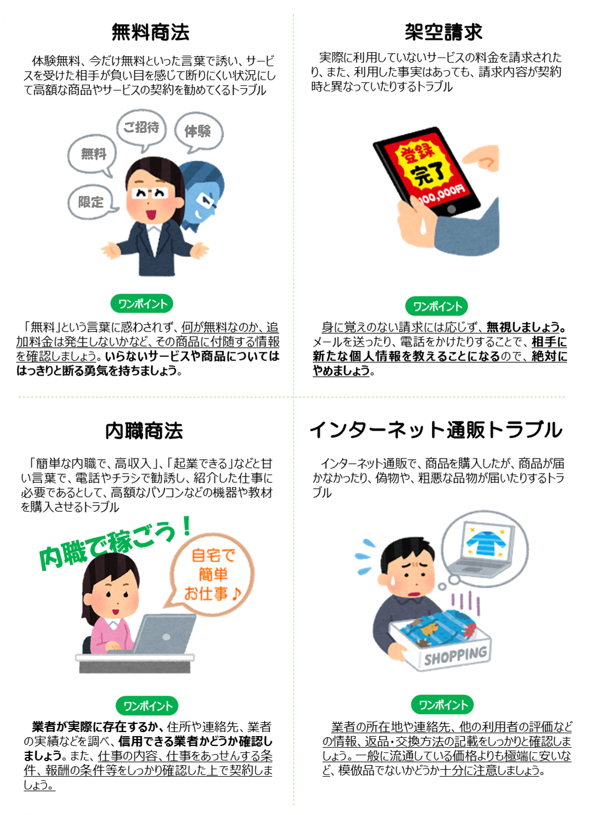
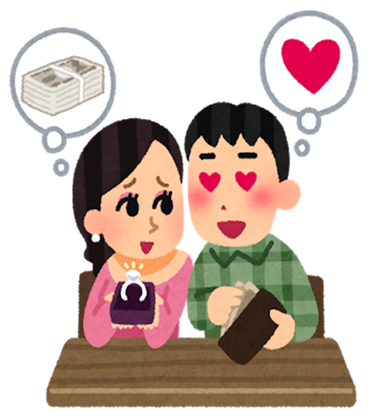
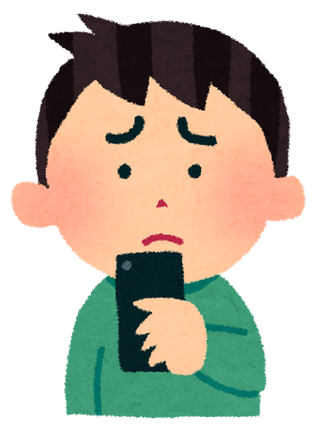
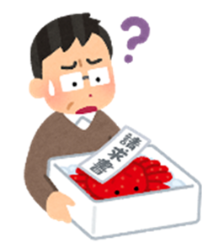
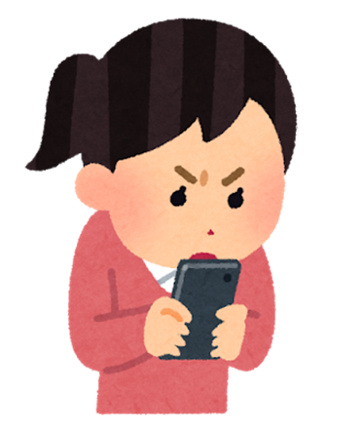

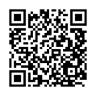
消費者トラブルに関する出前講座のご案内
補足説明（左側）
消費者トラブルに関する出前講座のご案内
講座を実施する目的を記載しています。
「障がい者本人に消費者トラブルについて学んでもらうことが重要である」ということを施設に伝えましょう。
■ 講座の目的
障がい者本人に消費者トラブルについて学んでもらうことは重要です。消費者庁が実施したアンケートにおいて、障がい者施設等の職員に、「消費者トラブルに関する講座を行う場合、どなたを対象に実施すると、消費者トラブルの早期発見、未然防止に最も効果的だと思いますか」との設問に対し、消費者トラブルに関する相談を受けたことがある多くの施設は、「施設利用者」と回答しており、「消費者トラブルに遭わないように支援者が見守るには限界があり、障がい者本人に知識を付けることが重要だと考えている」という傾向が見られました。
障がい者の消費者トラブルの早期発見、未然防止をするためには、周囲の人が異変にいち早く気づき、心配なことや不安ことがあれば消費生活センター等に相談することも重要ですが、障がい者本人に消費者トラブルについて学んでもらうことも重要であるため、講座では、「気づく力」、「相談する力」、「断る力」の向上を目指しましょう。
消費者トラブルの例を紹介しています。
はやっている被害や地域の実情に応じて、消費者トラブル事例を組み替えてご活用ください。
≪消費者トラブル例（消費者庁ホームページ：障がい者向け講座資料より一部抜粋）≫
定期購入
ワンクリック詐欺
インターネット通販で、健康食品などをお試し価格で購入したつもりが、数か月の定期購入が条件だったり、翌月からは請求金額が高くなったりするトラブル
Webサイトや電子メールに記載されたURLをクリックしただけで、一方的に、サービスへの入会などの契約成立を宣言され、多額の料金の支払を求められるトラブル
■ 障がい者が被害に遭いやすい消費者トラブルの例
デート商法
架空請求
（ネガティブオプション）
送り付け商法
インターネット通販トラブル
恋愛感情を利用し、それに付け込んで、アクセサリー等の高額な商品を買わせる商法
実際に利用していないサービスの料金を請求されたり、また、利用した事実はあっても、請求内容が契約時と異なっていたりするトラブル
頼んでいない商品を一方的に送り付け、代金引換の悪用や同封された請求書等により消費者に支払義務があると勘違いさせて商品代を請求する商法
インターネット通販で、商品を購入したが、商品が届かなかったり、偽物や、粗悪な品物が届いたりするトラブル
■ 具体的な講座内容
サクラサイト商法
「断り方を覚える」、「名前を書くときにためらうことを覚える」、「周囲にすぐ相談することを覚える」等を目標に講座を実施します。
“サクラ”が様々な人物になりすまし、消費者の心を惑わせて有料サイトへ誘導し、利用させ、高額なサイト利用料（ポイント購入等）を請求する商法
≪参考≫受講者に学んでもらう方法として、下記のようなやり方があります。
〇×クイズ | 〇×の札(A5サイズ程度)を用意し、受講者に札を挙げてもらう
ロールプレイング | お芝居取り入れて消費者トラブルにおける具体的なやりとりを学んでもらう
断り方講座 | 両手を広げる動作と一緒に、 「いりません」と言ってもらう
講座先で実施する具体的な講座内容を記載しています。
講座内容や教材に悩む場合は、消費者庁のホームページにも障がい者向け講座資料を掲載しておりますので、是非参考にしてください。
URL：https://www.caa.go.jp/policies/future/project/project_007/
いりません！
障がい者自身で断り方を学び、「おかしい」と思ったら周囲に相談することで被害の未然防止・拡大防止につながることが期待できます。
講座を受講することによって、メリットとなるようなことを記載しています。

Slide 2
講座開催のための確認事項
記入例（右側） ○
講座開催のための確認事項
講座開催に向けて必要な情報をお聞かせください。
講座依頼先情報
施設名 ： １８８支援作業所 施設種別：就労継続支援B型
TEL ： ０１２－３４５－１１１１ FAX ：０１２－３４５－２２２２
MAIL ： syouhi@seikatu.com
ご担当者： 消費 太郎
性別や年代によって興味のある話題が違うことがあります。講座に興味・関心を持ってもらうためにも可能な限り聞いておきましょう。また、施設内ではやっている話題等を聞いておくと、受講者とのコミュニケーションを取るきっかけにつながるでしょう。
（例：男性であれば「オンラインゲーム関係等」、女性であれば「美容のサプリメント等」）
 |  | 確認事項 | 備考
① | 開催日時 | 令和４年 ４月 １日 14時 30分 ～ 15時 10分 | 変更がないか施設に１週間前までに再確認する。
② | 受講者数 | 10人 （男性：５人 女性：５人 ） | 変更がある場合は開催日１週間前までに相談員に連絡をもらう。
③ | 受講者の年代 | □10～20代 □30～50代 □60代以上 | 受講者の間で、〇〇〇のアニメがはやっている。
④ | 休憩の必要 | □必要（ １回） □不要 | 20分に1回程度休憩を入れる。
⑤ | 障がいの種別 | □知的 □発達 □精神 □その他（ ）
⑥ | 障がいの程度 | □軽度 □中等度 □重度 □その他（ ） | 早口で話さないように心掛ける。
⑦ | 支援者のサポート | □必要（ ５人） □不要 | 開催日の１週間前までに支援者を決めてもらう。
⑧ | 会場 | □有（第一会議室） □無
⑨ | 座席配置 | □グループ形式 □スクール形式 □その他（ ） | 施設側で当日の午前中に準備する。
⑩ | 使用設備 | プロジェクター、スクリーン、マイク ホワイトボード、椅子・机 | プロジェクターとスクリーンが無いのでセンターから持参する。
⑪ | 施設で相談を受けた消費者トラブルの事例 | 自宅に布団を買いませんか？と男の人が来た。断ったのにしばらく帰らなかった。
⑫ | その他 （注意事項など） | 講座資料の印刷はセンターが行い、当日持参する。
✔
（約 ７人）
（約 ３人）
（約 人）
講座時間が長いと受講者の集中力が切れてしまうことがあるので、休憩のタイミングを確認しましょう。
✔
✔
✔
障がいの種別や程度によって、消費行動や配慮するポイントが異なります。特別に気を付ける事項があれば聞いておきましょう。
✔
✔
受講者の中で「ある特定の言葉（単語）を聞くと急に不安になる」、「パニックを起こしやすい」などの特性を持つ人がいないか等を確認し、支援者のサポート体制について確認しておきましょう。
✔
✔
どこの会場を使用するか施設側と確認しておきましょう。
また、設営は誰がするのか、必要な準備物は誰が手配するのか等、役割分担を確認しておきましょう。
講座内容によっては、プロジェクターやスクリーンを使用することも想定されますので、講座に必要な設備や機材を確認しましょう。
✔
施設で最近相談を受けたことのある消費者トラブルがあれば聞いておきましょう。身近に起こったトラブル事例を講座内容に取り入れることで自分ごとのように感じてもらえるでしょう。
所属元の連絡先を記載しておきましょう。
お問合せ先
１８８消費生活センター 担当者：生活 次郎
TEL：０１２－３４５－３３３３ FAX：０１２－３４５－４４４４

